Slide 1
LA RETROALIMENTACIÓN
FABRIZIO GUEVARA RAMÍREZ

Slide 2
INTRODUCCIÓN
La retroalimentación es un proceso mediante el cual el organismo regula la concentración de hormonas. La retroalimentación puede ser tanto positiva como negativa y su balance se fundamentado en la regulación de su producción, metabolismo y excreción, es decir, son los mecanismos con los cuales el cuerpo reacciona a un estimulo.
Objetivos
Definir que es la retroalimentación positiva y negativa.
Explicar el proceso de retroalimentación en glándulas.

Slide 3
RETROALIMENTACION POSITIVA
La retroalimentación positiva es un tipo de retroalimentación que promueve el cambio dentro de un sistema.

Slide 4
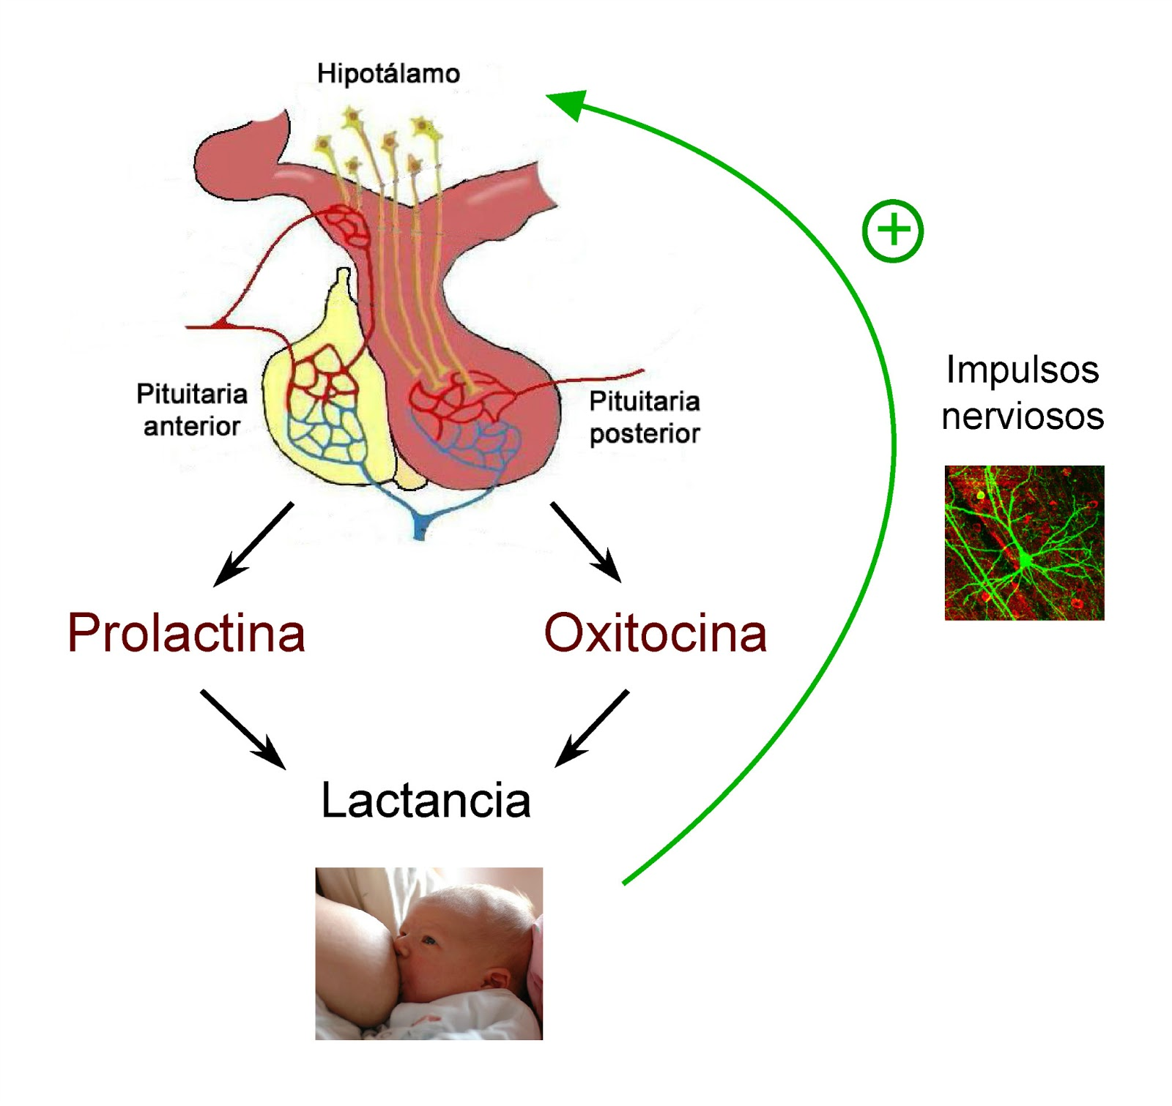
Glándula pituitaria
La succión del pezón por el niño produce oxitocina, que a su vez provoca un aumento de la producción de leche; cuanto más se succiona, más oxitocina se libera y más leche se produce.
Figura1: proceso de retroalimentación de la glándula pituitaria
Imagen recuperada de: https://acortar.link/4oQMyY

Slide 5
RETROALIMENTACION NEGATIVA
La retroalimentación negativa promueve a el estado de un sistema a mantener el equilibrio cuando este sufre cambios por alguna acción.

Slide 6
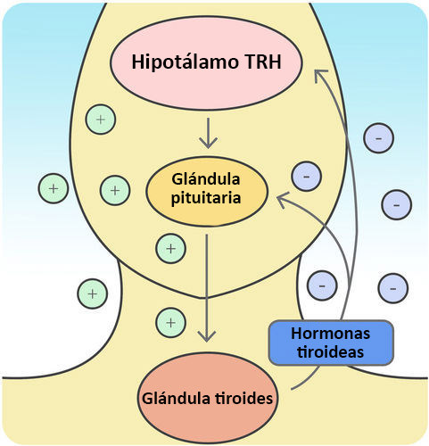
Glándula tiroidea
La glándula tiroides está regulada por un bucle de retroalimentación negativa. El bucle incluye al hipotálamo y la glándula pituitaria, además de la tiroides.
Figura2: retroalimentación de la glándula tiroidea
Imagen rescatada de: https://acortar.link/uxWxJg

Slide 7
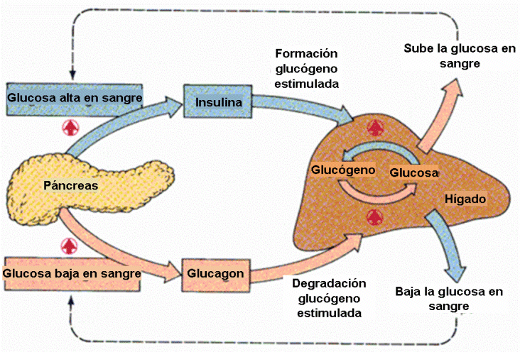
EL PÁNCREAS
El proceso de retroalimentación negativa regula los niveles de azúcar en sangre para mantener el cuerpo en equilibrio
Figura3: retroalimentación del páncreas
Imagen recuperada de: https://acortar.link/32cFOu

Slide 8
Conclusiones
La retroalimentación negativa ocurre cuando un producto causa un efecto para disminuir su propia producción.
La retroalimentación positiva ocurre cuando un producto causa un efecto para aumentar su propia producción y esto hace que las condiciones se vuelvan. extremas en aumento

Slide 9
REFERENCIAS
Diferencia entre retroalimentación positiva y retroalimentación negativa. (s. f.). Diferenciador. Recuperado 18 de julio de 2020, de https://www.diferenciador.com/retroalimentacion-positiva-y-negativa/

